Slide 1

인턴 과제 수행 결과
주제 : Spring 기반의 Web설문조사
작성자
황세윤
소속
어플리케이션개발팀
작성일
2017.08.07

Slide 2
과제 설명
① 주제 : Web 기반의 설문조사
Spring Framework 사용
Stored Procedure 사용
CRUD 기능 구현
여러 유형의 질문이 가능하도록 설계 및 구현
② 과제 수행 기간 : 7/17 (월) ~ 7월 31 (월)

Slide 3
질문 유형
순번 | 질문 유형 | 복수 응답 | 응답 생략
1 | 객관식 | O | O
2 | 가중치 객관식 | X | O
3 | 주관식 | X | O

Slide 4
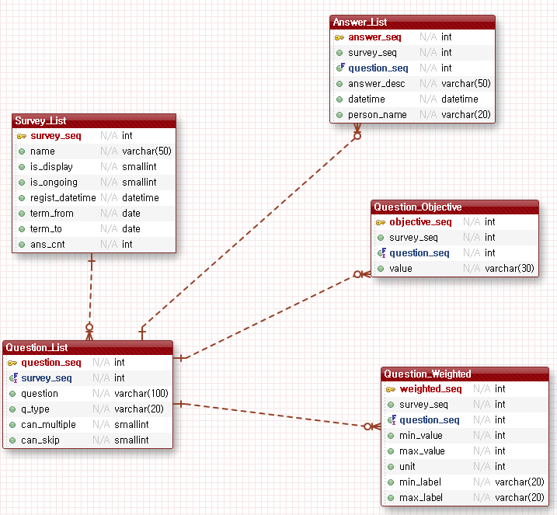
ERD
응답 데이터
설문조사 데이터
객관식 보기 데이터
질문 데이터
가중치 객관식
보기 데이터

Slide 5
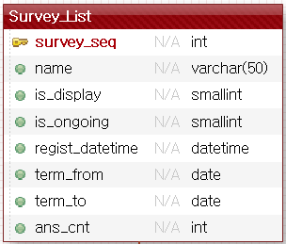
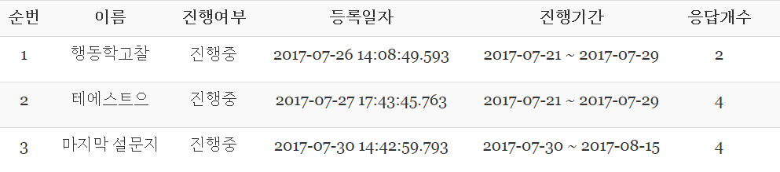
테이블 & 샘플 데이터 – Survey_List
① 테이블
② 샘플 데이터

Slide 6
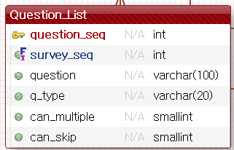
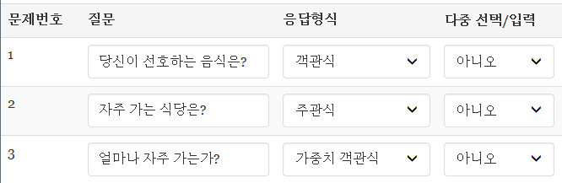
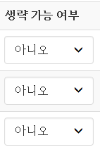
테이블 & 샘플 데이터 – Question_List
① 테이블
② 샘플 데이터
● ● ●

Slide 7
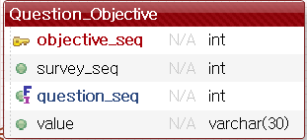

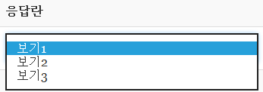
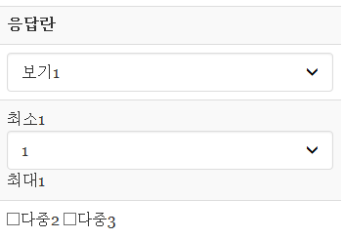
테이블 & 샘플 데이터 – Question_Objective
① 테이블
② 샘플 데이터
보기 생성
단일 선택 객관식 응답
다중 선택 객관식 응답

Slide 8
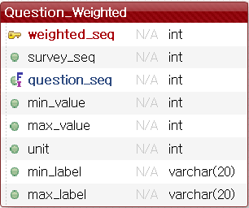
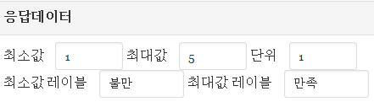

테이블 & 샘플 데이터 – Question_Weighted
① 테이블
② 샘플 데이터
보기 생성
응답
Notes:
Answer list 테이블은 시연에서

Slide 9
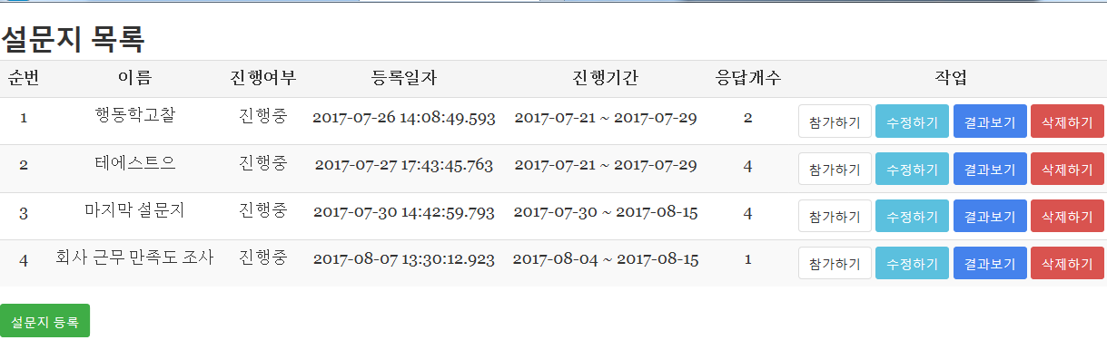
페이지별 화면
/home

Slide 10
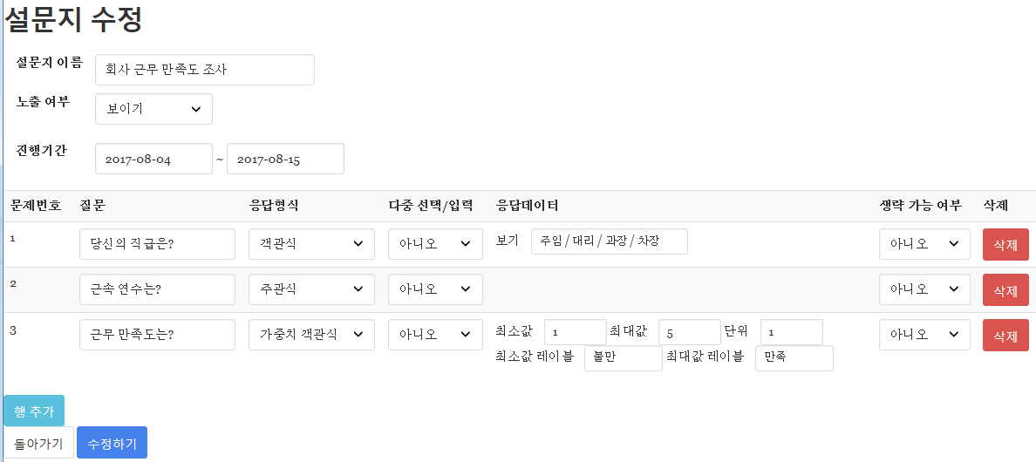
페이지별 화면
/create, /modify

Slide 11
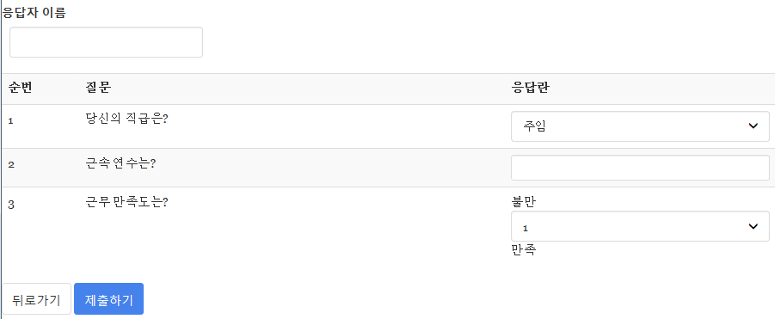
페이지별 화면
/survey

Slide 12
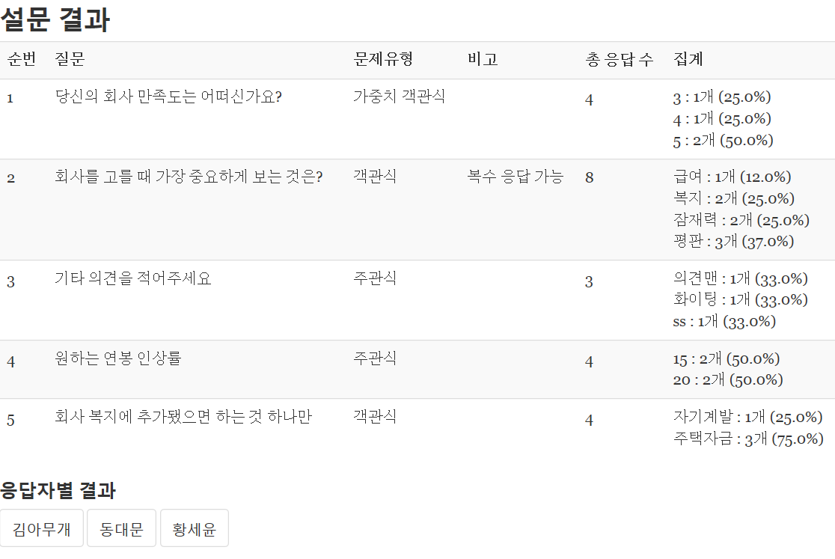
페이지별 화면
/report

Slide 13
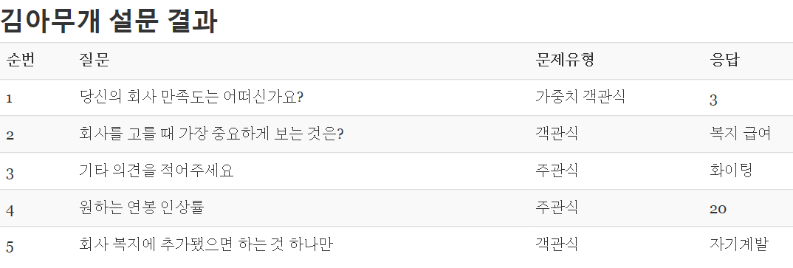
페이지별 화면
/personReport

Slide 14
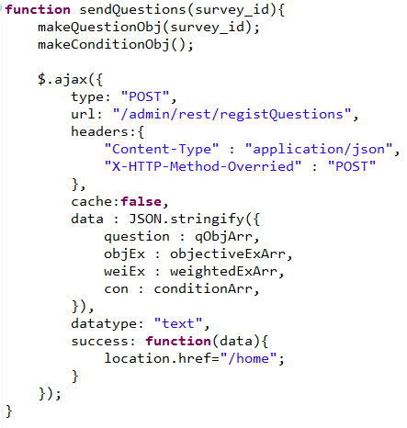
과제 수행 과정
1주차
Table 설계
Jquery를 이용해서 Ajax로 Json 형태의 데이터를 서버로 전송

Slide 15
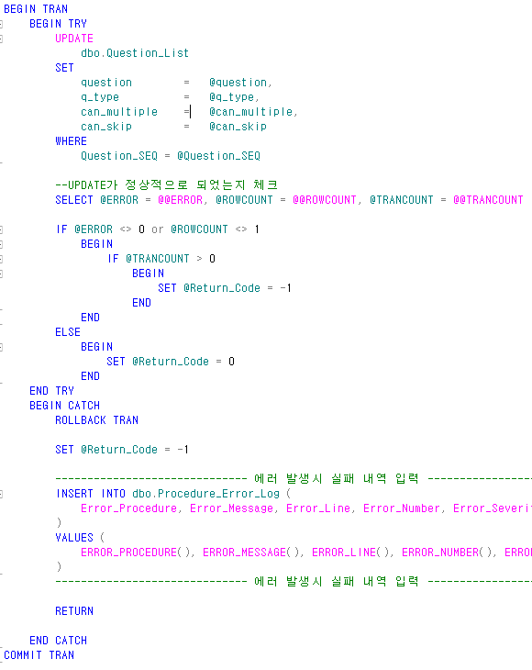
과제 수행 과정
2주차
Table, Query 수정
Procedure 작성, Transaction 처리
Form 태그로 데이터 일괄 전송 후 모든 로직은 Java로 구현

Slide 16
End of Document

